Slide 1
C9930, 6. přednáška, 7. 4. 2021
3. EHT: dokončení
Literatura: John P. Löwe, Quantum Chemistry
Kapitola 10

Slide 2
3. Rozšířená Hückelova metoda
3.1 Souřadnice jader (Lowe 10-1.A)
3.2 Báze pro MO-LCAO (Lowe 10-1.B)
3.3 Matice překryvu (Lowe 10-1.C)

Slide 3
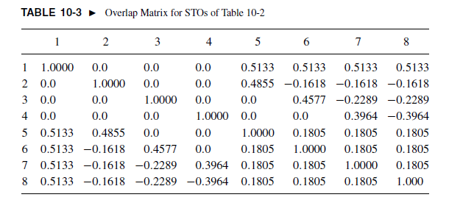

Slide 4
3.2 Báze pro MO-LCAO (Lowe 10-1.B)
3.3 Matice překryvu (Lowe 10-1.C)
3.4 Matice Hamiltoniánu (Lowe 10-1.D)

Slide 6
3.3 Matice překryvu (Lowe 10-1.C)
3.4 Matice Hamiltoniánu (Lowe 10-1.D)
3.5 Vlastní funcke a vektory (Lowe 10-1.E)

Slide 7
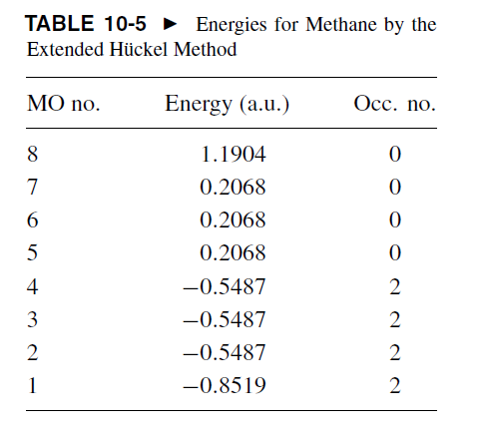

Slide 8
Interakční diagram molekuly CH₄ vypočtený programem C.A.C.A.O.*
Energie (eV)
Energie (eV)
30-50%
51-75%
* (Computer Aided Composition of Atomic Orbitals) . The package consists of an EHC program (SIMCON), an orbital analysis program (MOAN) and a display program for atomic orbitals (CACAO). Davide M. Proserpio, Universita di Milano.

